Slide 1
笔记管理系统
--实验介绍
---***
---2022.01.30

Slide 2
目录
01准备工作
02环境搭建
03数据库搭建
04网站结构
05具体效果
06后记

Slide 3
01准备工作

Slide 4
关于工具的选择
在学校老师用的是xampp（apache+mysql）+netbeans，老师给的视频里用的是phpstudy。
综合下来，选择phpstudy作为服务器，vscode作为编辑器，采用thinkphp框架，使用MVC开发模式，使用pdo数据库抽象层而非原生mysql操作访问数据库。
关于主题的选择
作为一个话痨，时常在各大应用平台分享自己的想法、记录生活琐事、吐槽一些现象，于是借此机会开发一个属于自己的小型管理系统，通过自己尝试去开发一些简单的应用实例，以巩固所学的基础知识，真正掌握PHP的基础应用。

Slide 5
02环境搭建

Slide 6
步骤
1.打开phpstyudy，开启nginx和mysql。
2.创建网站www.note.com
3.打开管理下的composer进入composer
4.输入cd..，进入上一级
5.输入composer create-project topthink/think www.note.com，因为最开始不需要tp文件夹，直接放到根目录下面。
6. 删除.env文件的前缀
7.重新进入composer，输入composer require topthink/think-multi-app使得可以安装多应用
8.输入php think build qiantai，自动生成前台应用
9.安装视图composer require topthink/think-view
10.访问www.note.com/index.php/qiantai/index/index，网站/index.php/应用/控制器/操作/参数/值…；
……

Slide 7
03搭建数据库

Slide 8
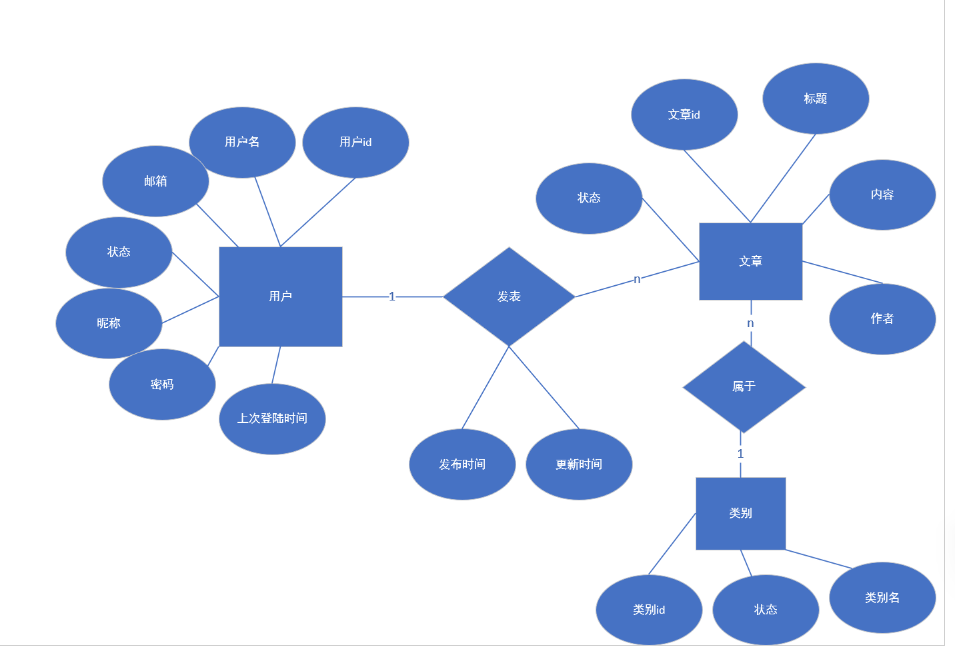
实体、属性、联系分析和ER图
1.实体
文章、用户、类别
2.属性
文章：文章编号、标题、内容、作者/发布人、用户、状态
用户：用户id、用户名、昵称、密码、邮箱、上次登陆时间、状态
类别：类别id、类名、状态
3.实体之间的联系：
一篇文章由一个用户发表，一个用户可以发表多篇文章，因此文章与用户是多对一的关系。
一篇文章属于一个类别，一个类别下有多篇文章，所以类别与文章是一对多的关系。
4.ER图：

Slide 9
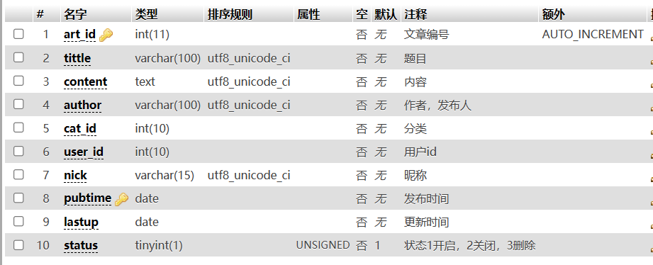
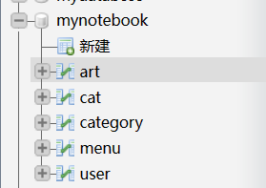
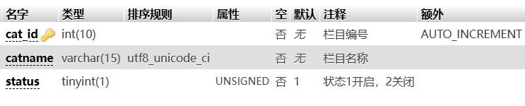
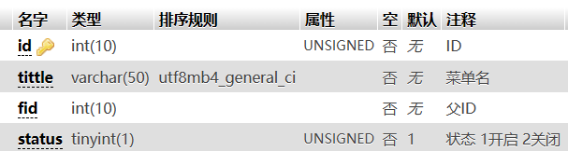
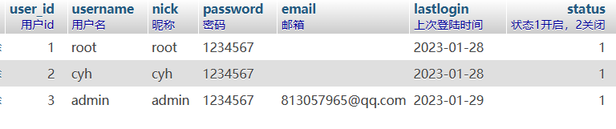
1.创建mynotebook数据库
2.创建文章数据表art，分类数据表cat，菜单栏数据表meau，用户表user
总表概况
Art表
Cat表
Meau表
User表

Slide 10
04网站结构

Slide 11
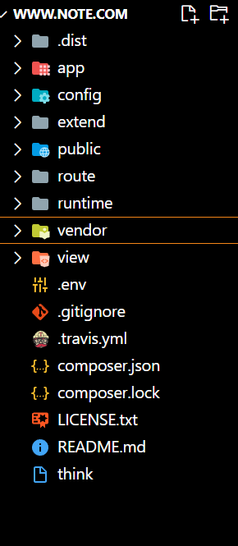
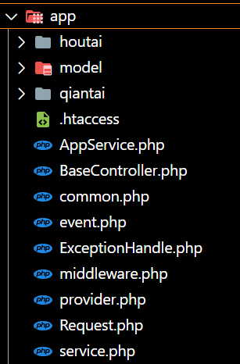
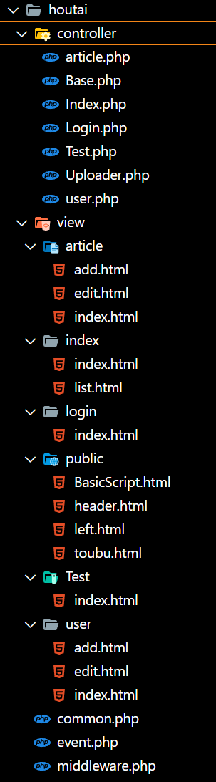
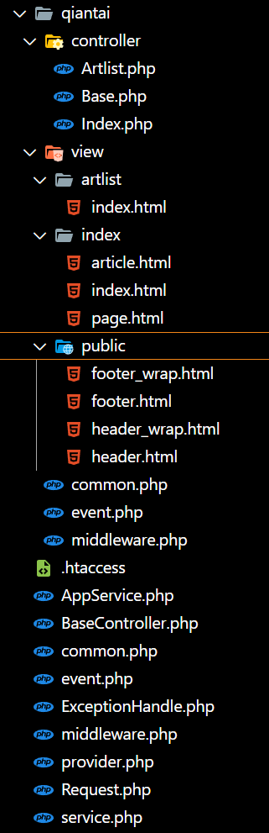
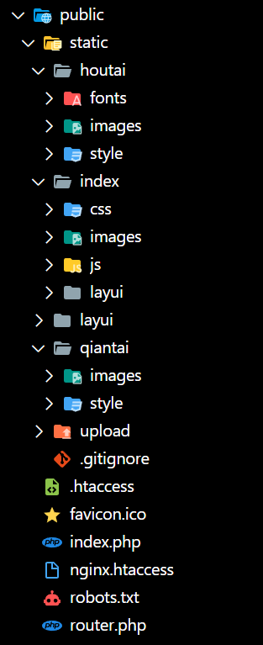
应用目录
后台框架
前台框架
公共样式

Slide 12
05具体效果

Slide 13
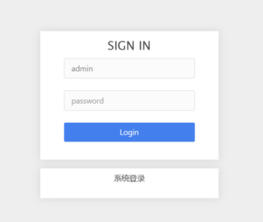
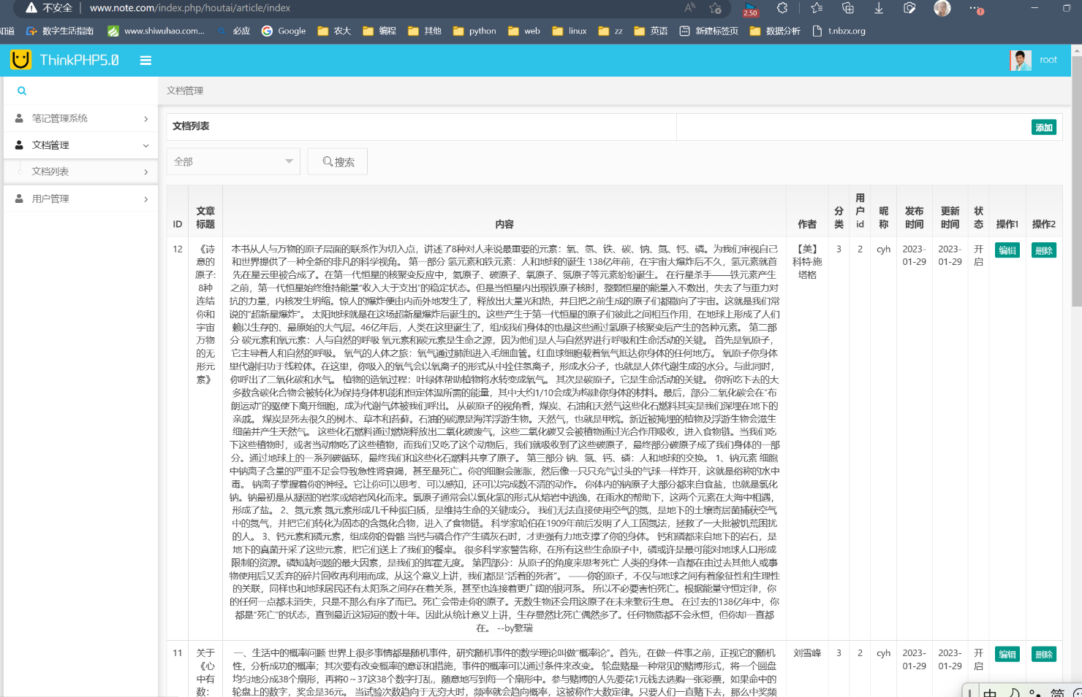
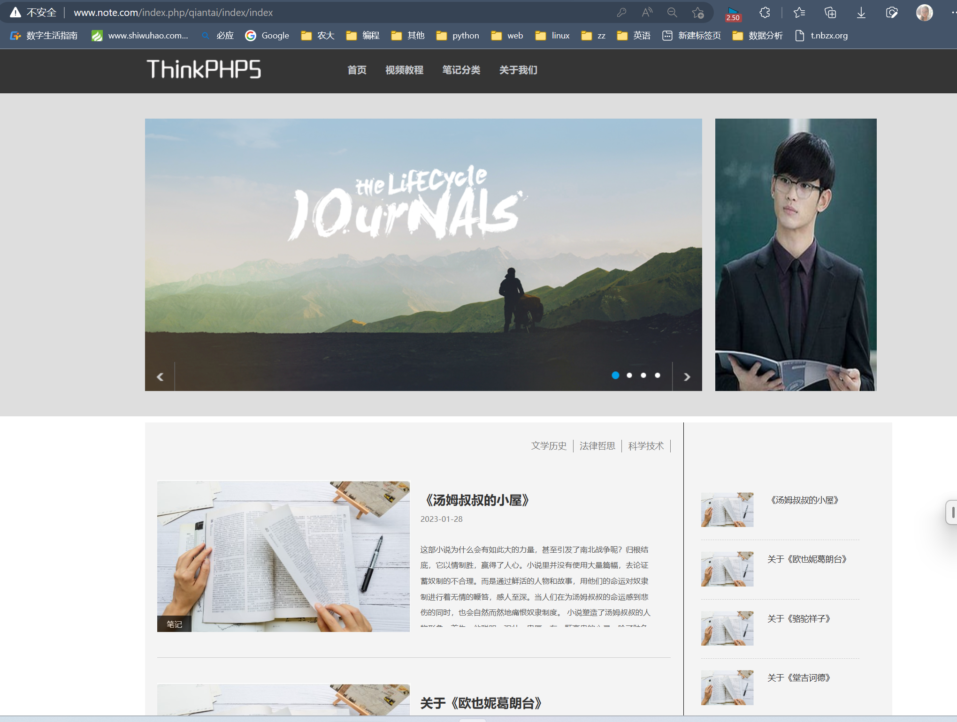
登录页
http://www.note.com/index.phphoutai/login/index
后台页面
http://www.note.com/index.php/houtai/index/index.html
（在用户列表和文档列表中实现增删改查操作）
前台页面（http://www.note.com/index.php/qiantai/index/index）

Slide 14
关键页面及功能
1.网页上输入http://www.note.com/index.php/houtai/login/index，进行登录操作
2.后台首页
登录成功后跳转到index页面，右上交的用户名发生相应更改
3.文档管理页
点击文档管理下的文档列表，可以对所有文档进行管理，包括添加删除修改查询，详细代码和界面在第六点有所介绍。
底部具有分页显示功能
4.用户管理页
点击用户管理下的用户列表，可以对所有用户进行管理，包括添加删除修改查询，具体操作和文档管理略同，不做详细介绍。
5.前端首页
点击笔记管理系统，跳转到前端页面，实现后端与前端的链接。
在前端任何页面点击首页，也可以跳转到首页。
点击视频教程跳转到外部php中文网。
6.笔记分类页
点击笔记分类或下面的细分小类跳转到笔记分类页面。
7.笔记详情页
点击任意一篇文章的图片或标题，可以跳转到文章详情页，效果图如下（ps但是此功能没有做好）
8.关于我们
点击“关于我们”跳转到关于我们页面
9.前端底部
每一页底部的首页、笔记分类和关于我们，与顶部操作类似，都可以实现相应的跳转，并且二维码可以识别。

Slide 15
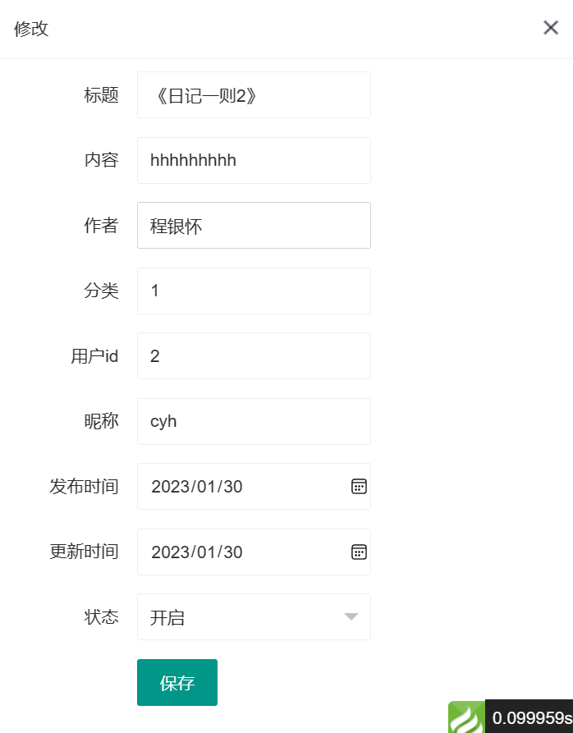
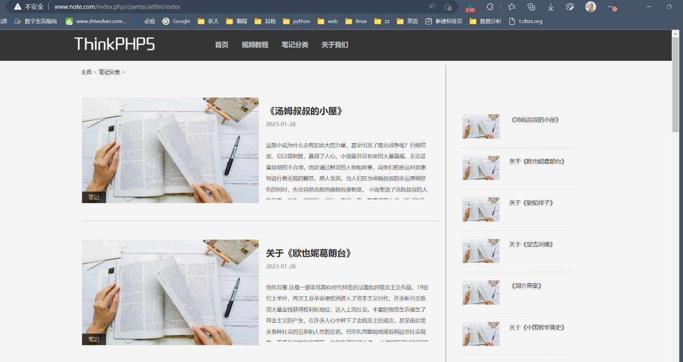
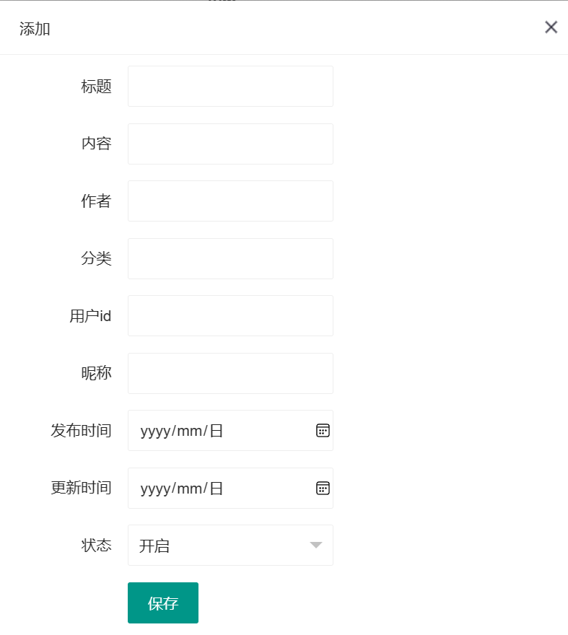
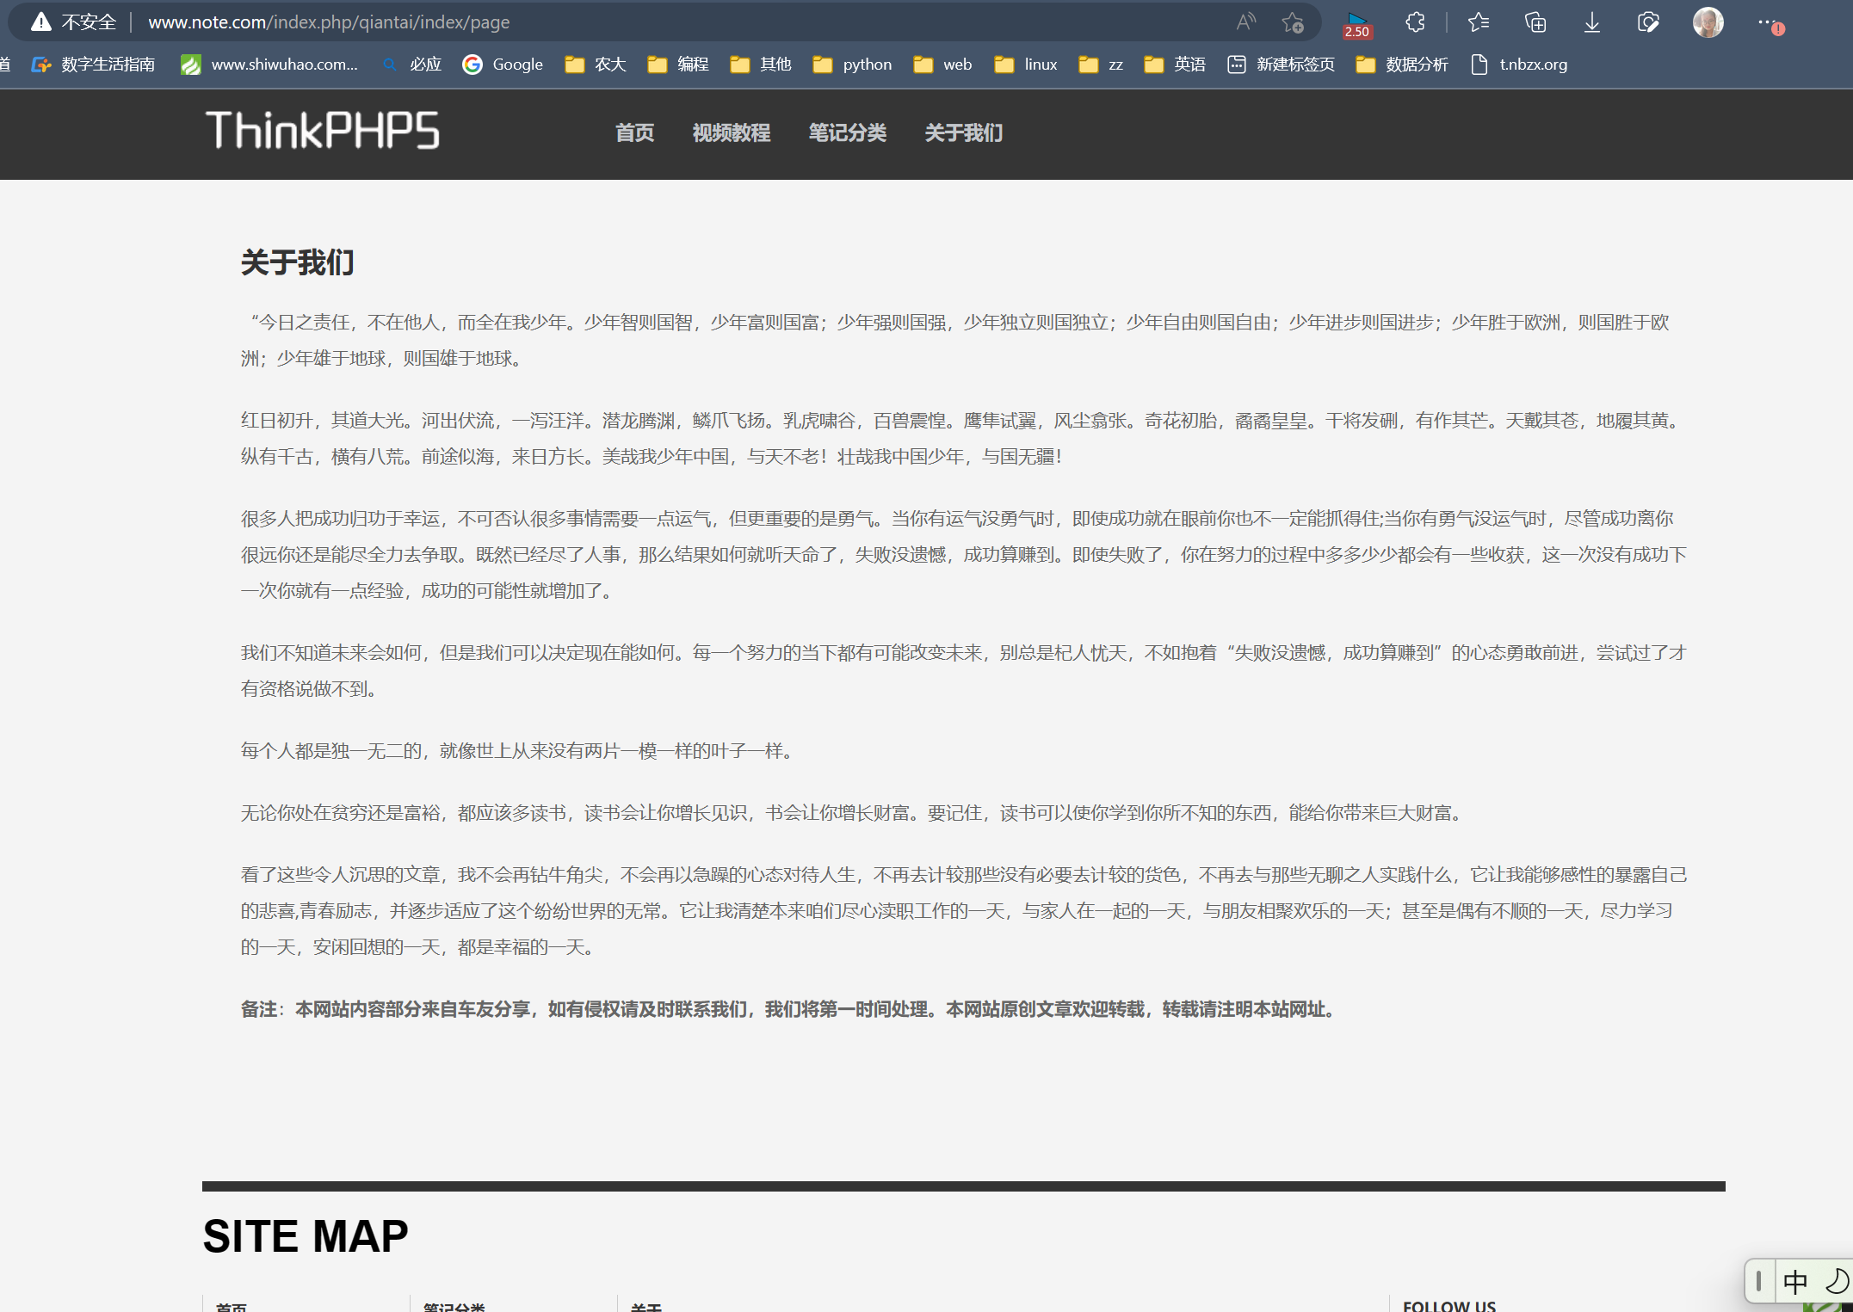
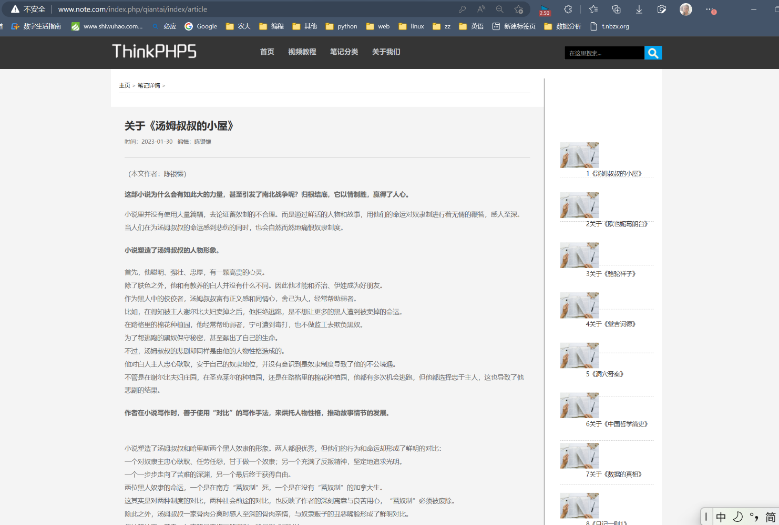
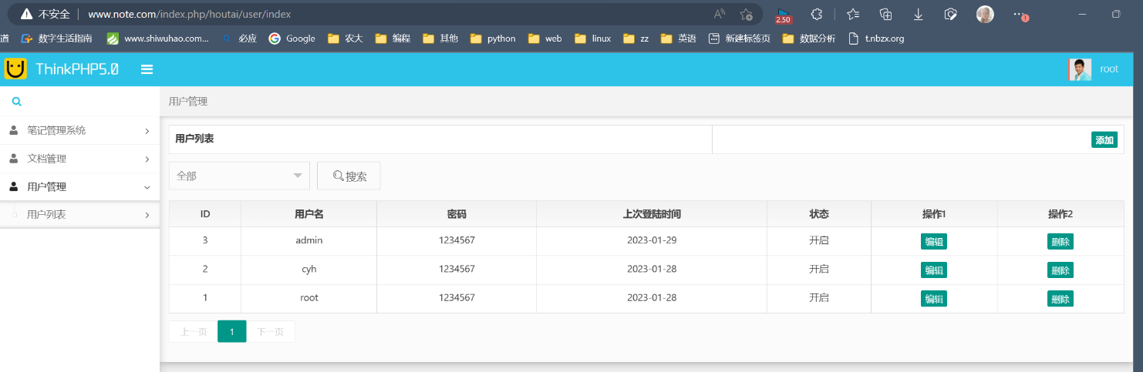
其他页面一览

Slide 16
06后记

Slide 17
收获与不足
通过此次练习，加深了对数据库、面向对象、php、html等相关内容的认识，并对相关工具的使用更加熟练了。
但是还有很多不够完善的地方，
例如index.php没有被隐藏，
点赞评论功能没有做出来，
前端的分页没有完成，
前端文章跳转没有具体到每一篇文章，
前后台分类功能并没有用到，
在文章数据表中没有添加图片和链接，
数据库没有使用前缀模式，
MVC没有用到V，
后台权限操作修改和密码功能未实现，
等等等等……

Slide 18
主要参考资料：
1.Php中文网视频 https://www.php.cn/course/1086.html
2.Think PHP完全开发手册https://www.kancloud.cn/manual/thinkphp6_0/1037479
3.王晴儿thinkphp教程
4.提供的html静态模板
5.mdn文档 https://developer.mozilla.org/zh-CN/docs/Web
6.web程序设计一书及上课录屏及笔记

Slide 20
THANKS
---BY ***
---2023.01.30

